Slide 1

게임프로그래밍
경성대 카트 투어
학번 : 2017748083
이름 : 정용혁
발표일시 : 2021-12-09

Slide 2

CONTENTS
001
초기 게임
게임 소개
게임 영상
002
업그레이드 종류
003
업그레이드 게임영상
004
출처

Slide 3
Part 1.
초기 게임 영상

Slide 4
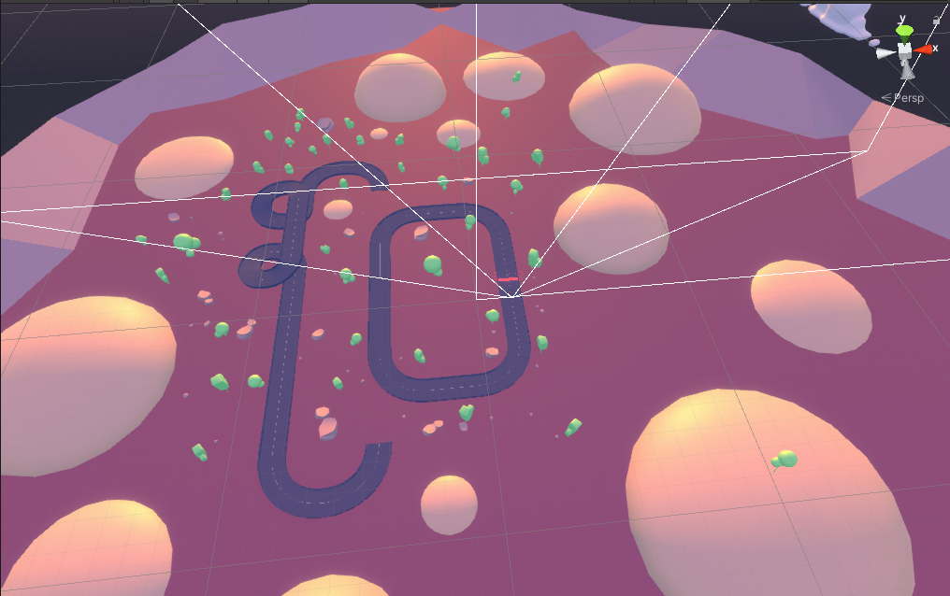
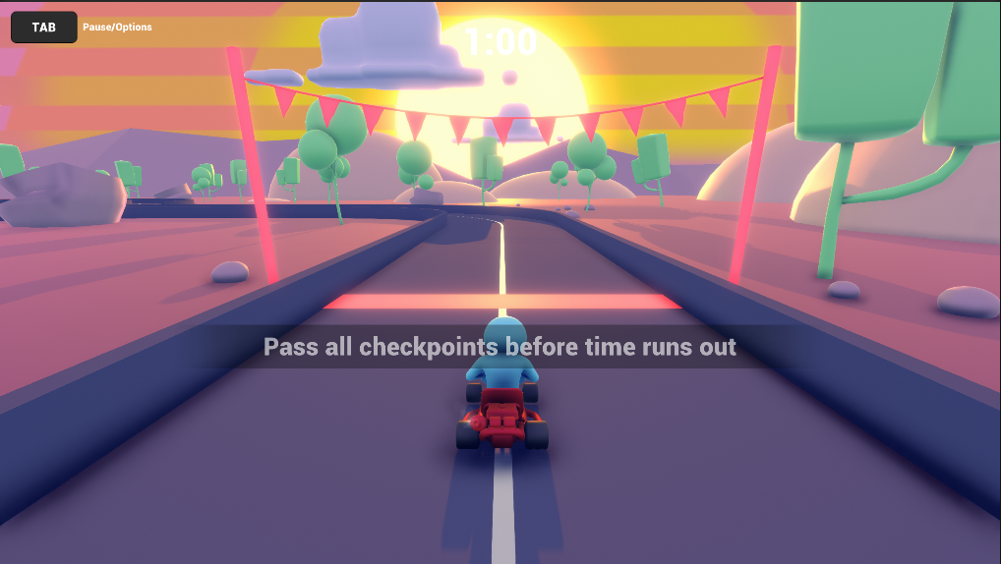
1.1
게임 소개
초기 게임
1번의 사진의 도로를 방향키를 조작하여 카트를 움직이는 카트라이드 형식의 게임입니다.
제한시간안에 게임을 완주하면 성공하는 게임입니다.

Slide 5

1.2
게임 영상
초기 게임

Slide 6
Part 2.
업그레이드 종류
Copyrightⓒ. Saebyeol Yu. All Rights Reserved.

Slide 7
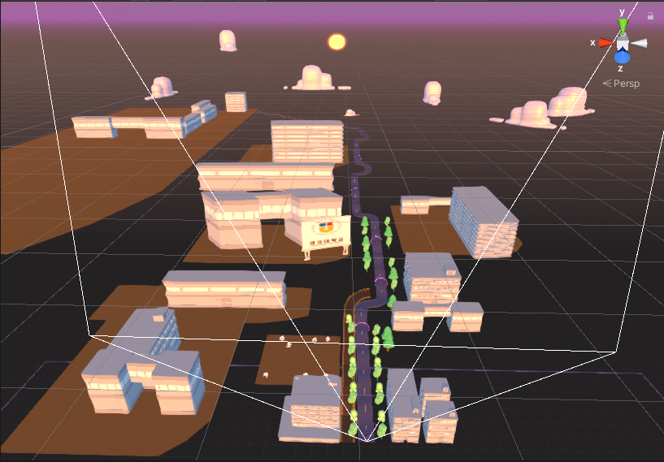
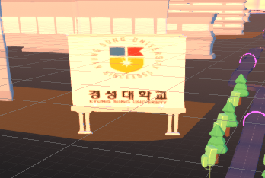
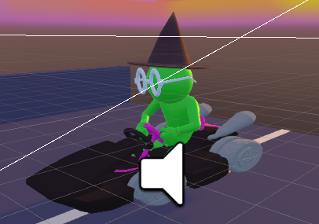
2.
업그레이드 종류①
게임바탕
1.학교 오르막길과 같은 도로각도 조절
2.옆길 나무 삽입
3.학교 각 위치별 건물 삽입
4.경성대학교 로고 삽입
5.학생들 3D삽입
6.구름삽입
캐릭터
1.색상변경
2.모자삽입
3.안경삽입
카트바디
1.바디 색상 변경
2.바퀴 색상 변경
3.카트 속도 변경
4.카트 바디 스킨 장착

Slide 8
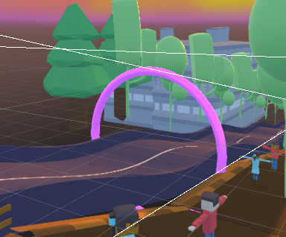
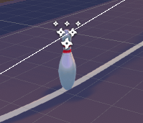
2.
업그레이드 종류②
1.각 주요 건물별 체크포인트 삽입
2.체크포인트 통과시 5초 게임시간 증가
3.주어진 체크포인트 통과해야 게임종료
3.볼링핀 삽입
4.주어진 볼링핑 획득해야 게임종료
5.볼링획득시 폭죽효과
6.출발시 오디오 교환
7.인트로 메뉴 삽입

Slide 9
Part 3.
업그레이드 게임 영상
Copyrightⓒ. Saebyeol Yu. All Rights Reserved.

Slide 10
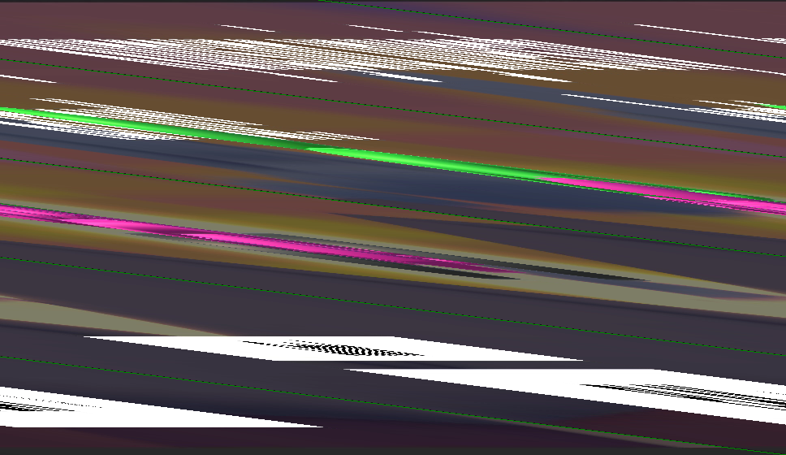
3.
업그레이드 게임영상

Slide 11
4.
출처
무료 ppt 템플릿
-https://yusaebyeol.blogspot.com/2018/09/free-powerpoint-download-ppt-portfolio.html
게임 업그레이드
-https://www.youtube.com/watch?v=4YIZOr_aGls
-https://learn.unity.com/tutorial/karting-mod-lap-course-game-mode
-https://learn.unity.com/tutorial/karting-challenge-add-a-hat?uv=2019.3&projectId=5c82b27cedbc2a0e8db0c728
-https://learn.unity.com/tutorial/kateu-modeu-bilbodeue-nae-eolgul-cugahagi?language=ko#5f9e5dededbc2a60cca4f57e
-https://learn.unity.com/tutorial/karting-mod-crash-course-game-mode#5e203c6dedbc2a00206e9f32
-https://assetstore.unity.com/packages/3d/characters/block-people-60962
-https://assetstore.unity.com/packages/3d/kart-skins-karting-microgame-add-ons-174460
-https://www.youtube.com/watch?v=i0Vt7l3XrIU

Slide 12
감사합니다!

